Slide 1
Информация: виды и свойства
Предмет «информатика»
Понятие «информации». Виды и свойства информации.
Единицы измерения информации.
Хранение информации; выбор способа хранения информации.
Поиск и систематизация информации.
Информационные процессы.
Классификация информационных процессов.

Slide 2
Как вы считаете: зачем необходимы знания по информатике для вашей профессии?
Какие технические средства и информационные ресурсы необходимы для освоения вашей профессии? Приведите примеры.

Slide 3
Основные определения и понятия
Информатика – наука о методах и процессах сбора, хранения, обработки, анализа и оценивания информации, обеспечивающих возможность её использования для принятия решений.
Информатика - наука фундаментальная, т.к. она связана с математикой, лингвистикой (учение о формальном языке), философией, теорией информации, кибернетикой и др.

Slide 4
Информация – это …
любые сведения об окружающем мире,
которые человек получает с помощью органов чувств:
  глаза (зрение, 90 процентов информации)
  уши (слух)
  язык (вкус)
  нос (обоняние)
  кожа (осязание)
Информация – одно из базовых понятий в науке (как материя, энергия), поэтому нет более четкого определения:
  невозможно выразить через более простые понятия
  объясняется только на примерах или в сравнении с другими понятиями

Slide 5
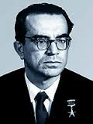

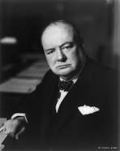
Высказывания великих людей
«Человек в XXI веке, который не будет уметь пользоваться ЭВМ, будет подобен человеку ХХ века, не умевшему ни читать, ни писать» Виктор Михайлович Глушков, советский математик, академик
«Человек придает кибернетическим машинам способность творить и создает этим себе могучего помощника» «Информация есть информация, а не материя и не энергия». Норберт Винер, американский учёный
«Кто владеет информацией, тот владеет миром» Уинстон Черчилль Бывший Премьер-министр Великобритании
Латинский язык:
informatiо – разъяснение, сведения
Информация – это сведения, которые можно собирать, хранить, передавать, обрабатывать и использовать.
Информация – это отражение внешнего мира с помощью знаков и сигналов.
Информация - сведения (сообщения, данные) независимо от формы их представления;

Slide 6
Свойства информации
Информация
Объективность
Актуальность
Полнота
Понятность (доступность)
Полезность
Достоверность
не зависящая от чьего-либо мнения
«На улице тепло», «На улице 28°С».
Do you speak English?
получатель решает свои задачи
  Правильность (дезинформация, помехи, слухи, байки)
важна в данный момент
(погода, землетрясение)
  (достаточна для принятия правильного решения)
  «Концерт будет вечером», история

Slide 7
Виды информации
Символ (знак, жест)
Текст (состоит из символов, важен их порядок)
Число
Графика (рисунки, картины, чертежи, фото, схемы, карты)
Звук
Тактильная информация (осязание)
Вкус
Запах

Slide 8
Виды информации
По способам восприятия | - визуальная, передаваемая видимыми образами и символами; - аудиальная, передаваемая звуками; - тактильная, передаваемая ощущениями; - органолептическая, передаваемая запахами и вкусами; - машинная, выдаваемая и воспринимаемая средствами вычислительной техники.
По форме представления | Текстовая Числовая Графическая Звуковая Комбинированная
По типу сигнала | Аналоговая (непрерывная) Знаковая (дискретная)
По области возникновения | - элементарная, отражающая процессы, явления неодушевленной природы; - биологическая, отражающая процессы животного и растительного мира; - социальная, отражающая процессы человеческого общества.
По месту возникновения | входная, поступающая на вход какой-то системы; выходная, покидающая данную систему; внутренняя, возникающая внутри системы; внешняя, существующая за пределами системы.
По стадии обработки | первичная; вторичная; промежуточная; результирующая

Slide 9
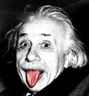
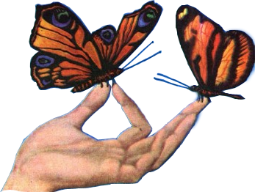
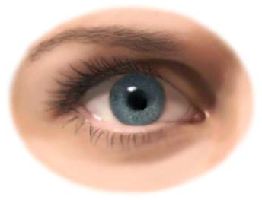
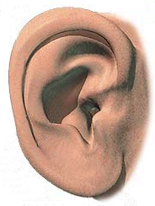
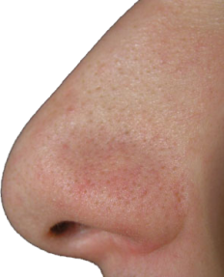
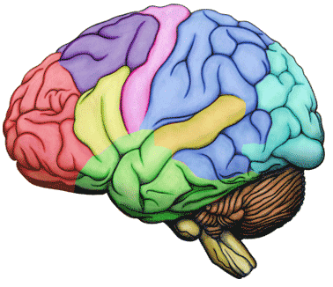
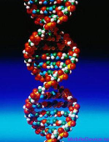
Информация в биологии
Сигналы несут информацию от органов чувств к мозгу:
Наследственная информация
(молекула ДНК):
9

Slide 10
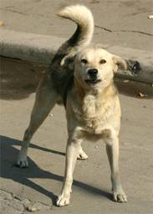
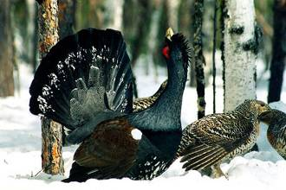
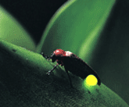
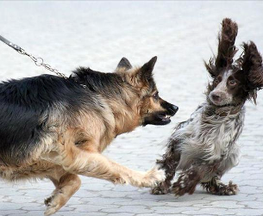
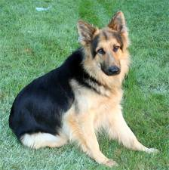
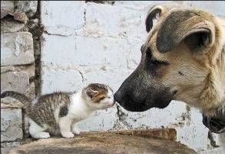
Информация в живой природе
Информационные сигналы в жизни животных: звук, свет, запах, поза.
10

Slide 11

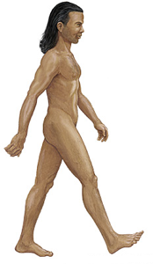

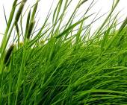
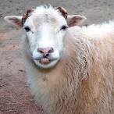
Информация в живой природе
Живые организмы – открытые системы.
Одноклеточные используют информацию о температуре и химическом составе.
Усложнение ⇔ увеличение информации.
Животные воспринимают информацию органами чувств.
свет
органическое вещество!
углекислый газ CO₂
глюкоза C₆H₁₂O₆
вода H₂O
кислород O₂
фотосинтез
11

Slide 12
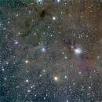
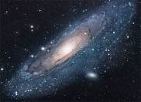
Информация в неживой природе
Информация ⇔ порядок, организованность, неоднородность
Замкнутые системы (нет обмена информацией и энергией с внешней средой):
порядок
(больше информации)
хаос
(меньше информации)
Открытые системы (возможно увеличение информации):
H
H
O
H
O
H
атомы водорода и кислорода
молекула воды
12
звездная пыль
галактика

Slide 13

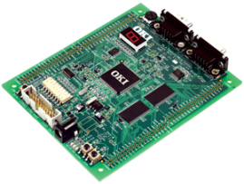
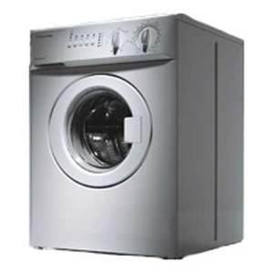
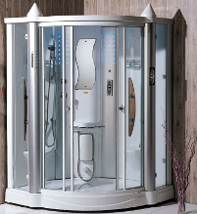
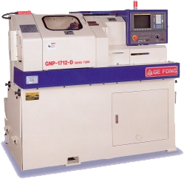
Информация в технике
системы стабилизации:
системы программного управления
t°
нагреватель
контроллер
датчик t°
паровая баня
токарный станок
13

Slide 14
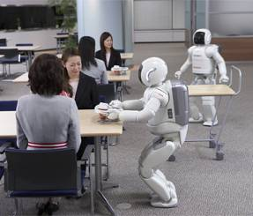
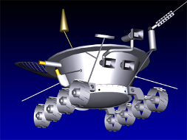
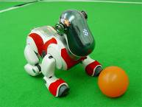
Информация в технике
роботы (имеют датчики, заменяющие органы чувств – зрение, слух, осязание)
Луноход
Asimo (Honda)
компьютеры – специальные устройства для хранения, передачи и обработки информации
автоматизированные системы продажи билетов (АСУ «Экспресс»)
Интернет – глобальная информационная система
14

Slide 15
Единицы измерения
1 бит (binary digit, двоичная цифра) – это количество информации, которое мы получаем при выборе одного из двух возможных вариантов (вопрос: «Да» или «Нет»?).
1 бит - это минимальная количественная характеристика информации
Для измерения компьютерной информации служит восьмибитовое число - байт.
Байт - минимальная единица информации, с помощью которой кодируют 1 символ.

Slide 16
Единицы измерения
1 байт (bytе) = 8 бит
1 Кб (килобайт) = 1024 байта
1 Мб (мегабайт) = 1024 Кб
1 Гб (гигабайт) = 1024 Мб
1 Тб (терабайт) = 1024 Гб
1 Пб (петабайт) = 1024 Тб
2¹⁰

Slide 17
Перевод в другие единицы
25 Кб =
=25·1024 байт
=25·1024·8 бит
=25:1024 Мб
=25:1024:1024=25:1024² Гб
=25:1024:1024:1024= 25:1024³ Тб
умножение
крупные
единицы
мелкие
единицы
деление

Slide 18
Перевод в другие единицы
Сравните (поставьте знак <, > или =):
3 байта 24 бита
1000 байт 1 Кб
220 байт 0,25 Кб
1 Мб 1500 Кб
8192 бита 1 Кб
=
<
<
<
=
18

Slide 19
Информация и информационные процессы
Предмет «информатика»
Понятие «информации».
Виды и свойства информации.
Единицы измерения информации.
Хранение информации; выбор способа хранения информации.
Поиск и систематизация информации.
Информационные процессы.
Классификация информационных процессов.

